Slide 1
理念及使用說明
主講人:輔導主任陳怡潔

Slide 2
國中生發展階段處於成長期和探索期，需要透過各種方式與現實環境互動，選擇未來生涯發展方向。'
生涯發展階段
成長期
14歲以前
探索期
15-25歲
建立期
25-44歲
維持期
45-65歲
衰退期
65歲以上
藉由學校的活動，社團、休閒活動或打工機會等，對自己的能力及角色作一番探索，因此，在做職業選擇時會較有彈性。
經由上一階段的探索，已逐漸能在自己的事業生涯中，確定一屬於自己的位置，並努力去保有這個位置，固定下來。
此時期的成人仍舊希望能維持前一階段固定下來的位置。
由於生理及心智上的機能日漸衰退，一個人逐漸由一積極參與的角色而漸退至觀察者的角色，亦即所謂的退休狀態。
開始以各種不同的方式來表達他的需要，並且經由現實環境而不斷嘗試錯誤。
Super的生涯發展理論

Slide 3
如何進行適性生涯規劃
個人與環境關係的協調
教育與職業
資料的提供
教師及家長可以幫助孩子多元試探並瞭解自己的性向、興趣和能力，再參考學校老師的建議、收集相關資訊，並與孩子深入討論，較能規劃適合孩子的生涯進路。
資料來源：http://career.cpshs.hcc.edu.tw/bin/home.php

Slide 4
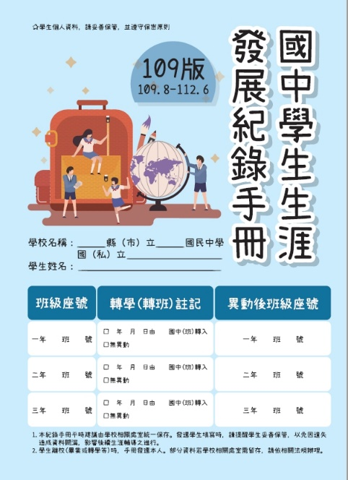
國教署出版國中生涯發展教育各項手冊
使用對象：
學校行政人員
學生及家長
學生
家長
教師
學校行政
國民中學推動生涯發展教育工作手冊
學生輔導
國中學生生涯發展紀錄手冊及國民中學學生生涯檔案
親職知能
國中生涯發展教育家長手冊
教師教學
國民中學學生生涯檔案教學指引

Slide 5
國中學生生涯發展紀錄手冊
協助孩子適性選擇的最佳幫手。
可幫助學生澄清個人的性向、興趣、價值觀，瞭解家人的期待，及自己的學習表現（會考、學習成就、社團、幹部、獎懲、職業試探結果等）比較適合哪一類學校及科別，做為升學選校參考。

Slide 6
完成一個夢想需要……
專業知識、閱讀、實務技能、信仰、力量、資金設備、創意、觀察力、進修、成功經驗分享、家人支持、同理心、態度、體能、人脈……

Slide 7
所以國中階段應該……
各種試探與學習
發展自我認同，建立自我概念：我是一個什麼樣的人
試探並培養職業能力
草擬未來的生涯藍圖

Slide 8
生涯教育的兩大工具： 生涯檔案與生涯發展紀綠手冊
生涯發展紀錄手冊 | 生涯檔案
各項升學相關資料登錄 | 生涯課程及各項資料保存用(綜二-輔導活動為主)
協助學生隨時登錄 (十二年國教超額比序資料) 進行檢核 升學進路輔導 | 學生本人於輔導活動課程使用，並置入個人重要心理測驗、學習單、個人獎狀等原始資料，平常可置放於教室置物櫃
協助學生自我覺察、生涯覺察、生涯探索與進路選擇

Slide 9
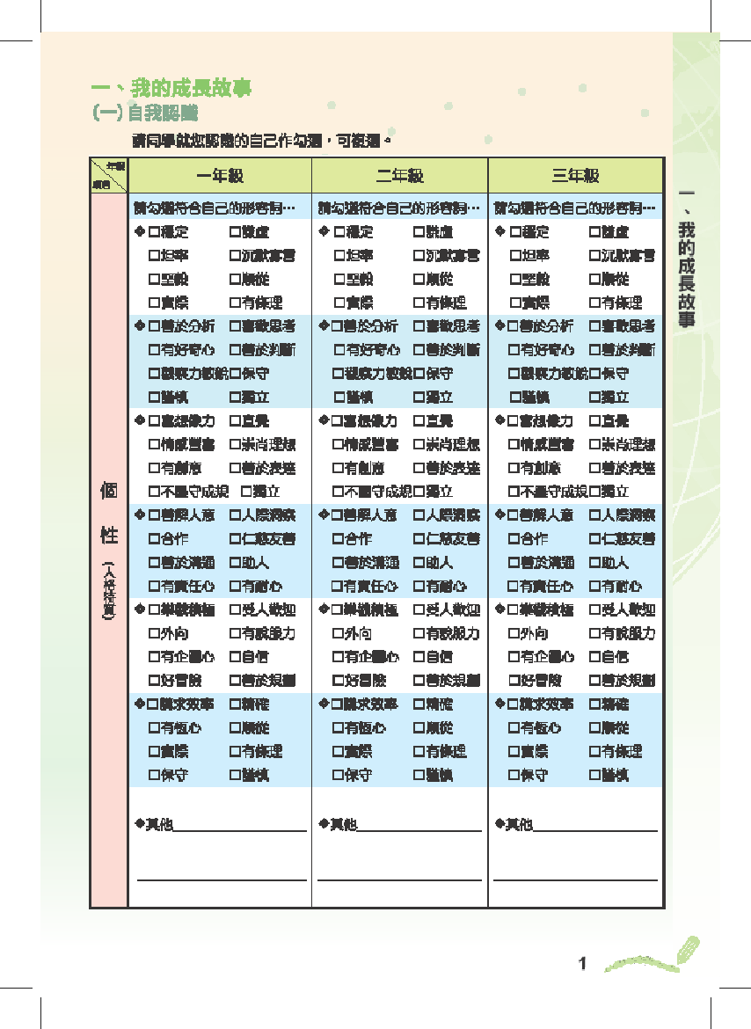
協助學生認識自我-學生每學期開學後填寫
菱形記號代表不同的興趣類型，依序是實用型、研究型、藝術 型、社會型、企業型、事務型。
幫助學生釐清自己的人格特質、興趣、專長。

Slide 10
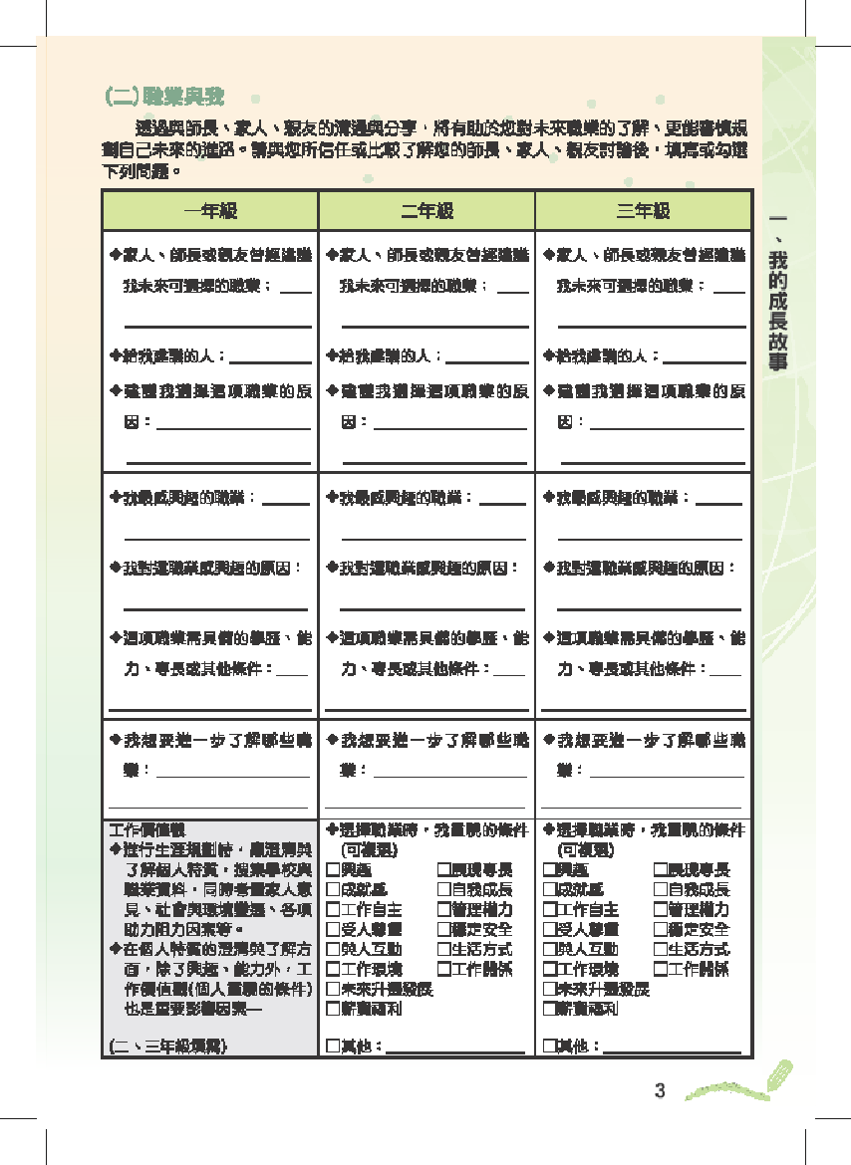
透過家人分享，對職業的瞭解讓學生參考：生涯的影響因素會如何影響自己的決定
透過與師長、家人、親友的溝通與分享，有助於學生對未來職業的瞭解、更能審慎規劃自己未來的進路。

Slide 11
輔導室安排各項心理測驗協助學生自我探索
新編多元性向測驗(國二)
性向測驗用於測量個人學習潛能，透過測驗可瞭解自己的優勢能力，幫助自己在進路選擇時，往優勢能力方向發展。

Slide 12
輔導室利用各項心理測驗協助學生自我探索
興趣指個人對人事物的喜愛程度，當課程、活動、職業等產生興趣時，會較投入並得到滿足。
興趣測驗即在測量對某種事務或活動喜歡或不喜歡的程度。
國中生涯興趣量表(國二)
我喜歡做的事(國三)

Slide 13
上述的興趣測驗與性向測驗可以協助學生理解自己的職群傾向。想瞭解高中職各科與自己的能力、興趣的配對，參考手冊的附錄一

Slide 14
其他測驗：協助學生了解自己的生活狀況
學習適應量表(國一)
行為困擾量表(國二)

Slide 15
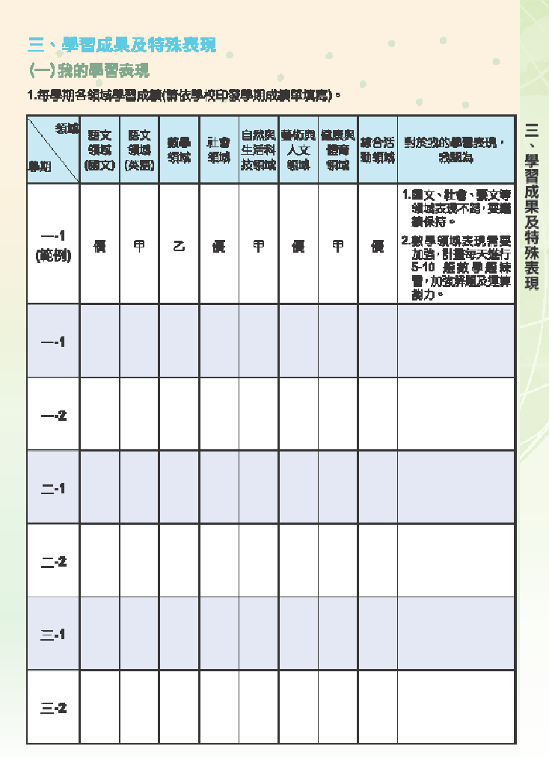
學習成果及特殊表現
(一)我的學習表現
1.體適能檢測表現：浮貼體適能結果的影本
2.每學期各領域學習成績：學生每學期結束領取成績單後填寫，並請浮貼正本。
3. 國中教育會考表現：將會考表現影本黏貼於上
不要忙著跟別人比較，要在意孩子自己的優勢表現。別忘記給孩子適時的鼓勵！

Slide 16
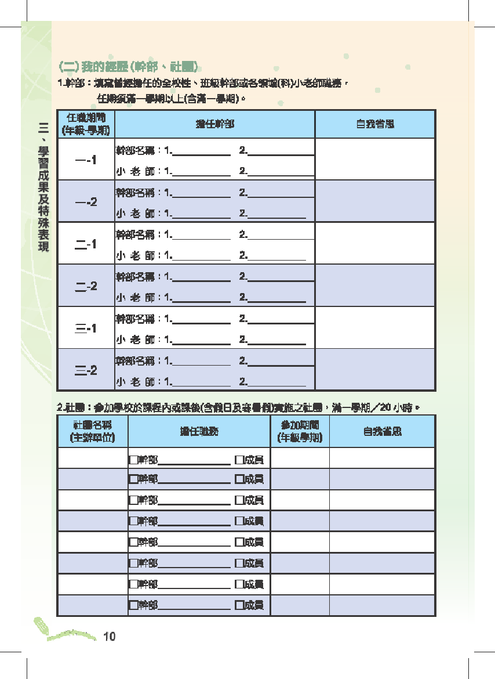
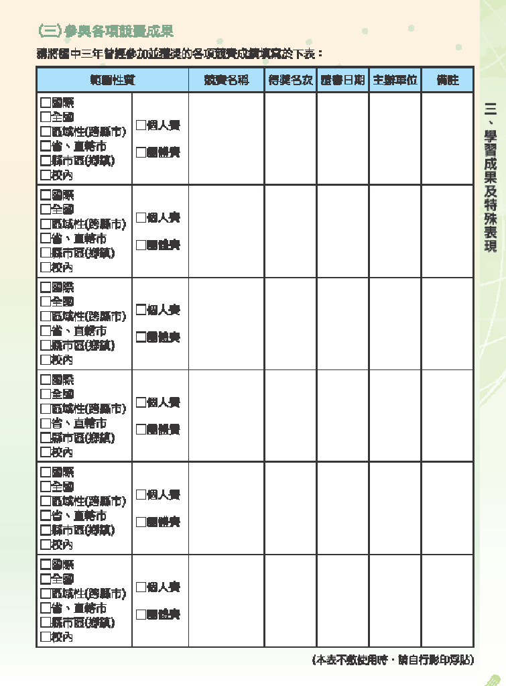
三、學習成果及特殊表現
(與超額比序相關)
(二)我的經歷(幹部、社團)
(三)參與各項競賽成果
從學生參與競賽的項目及表現，也可以瞭解他的專長及興趣。
擔任班級幹部及參加社團活動，也是自我能力探索的方法。

Slide 17
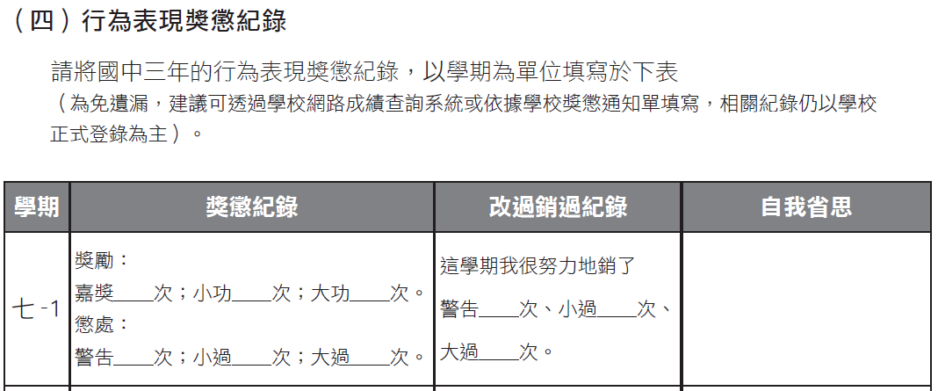
三、學習成果及特殊表現
(與超額比序相關)
請浮貼日常表現單

Slide 18
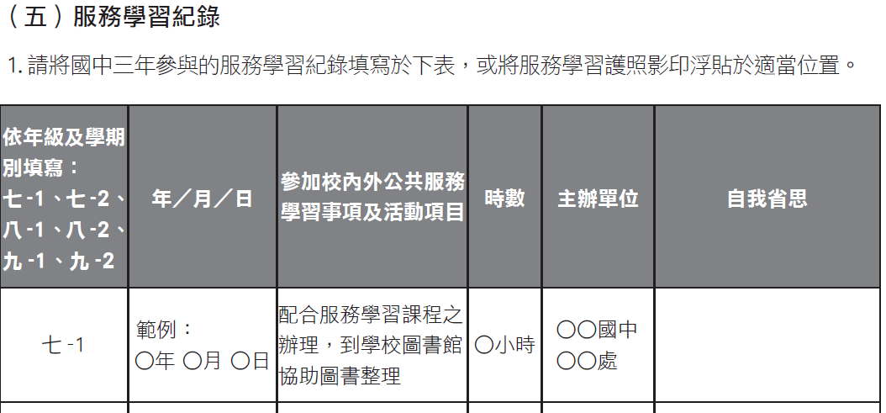
三、學習成果及特殊表現
(與超額比序相關)
請浮貼日常表現單

Slide 19
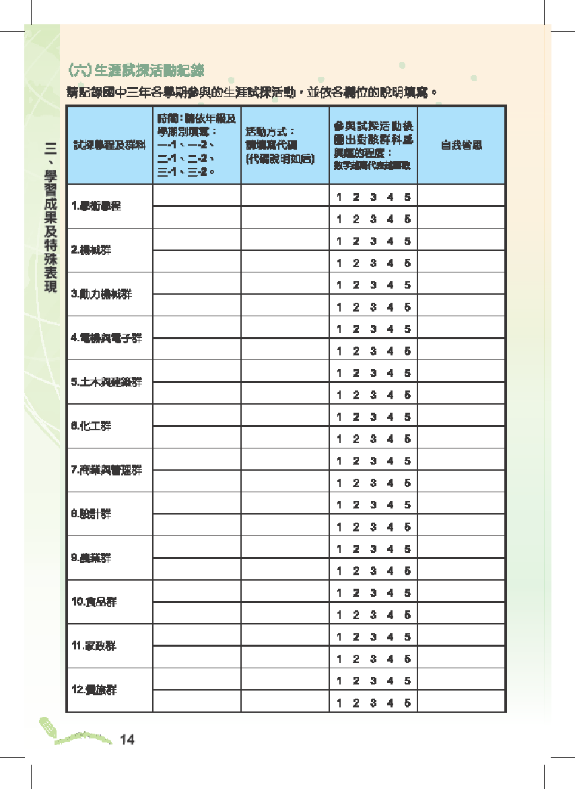
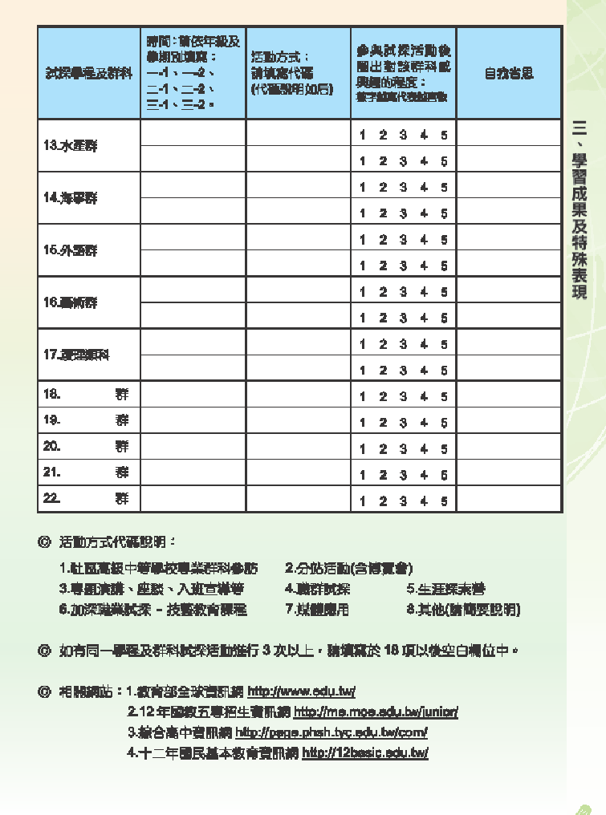
三、學習成果及特殊表現
(六)生涯試探活動(各個單位主辦的都可以)
更重要的是，可以瞭解自己對相關群科的興趣。
透過生涯試探，可以認識不同類型高級中等學校及五專各群科學習內容。

Slide 20
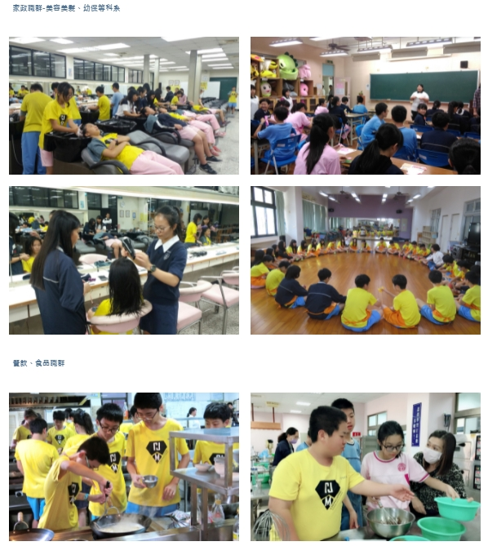
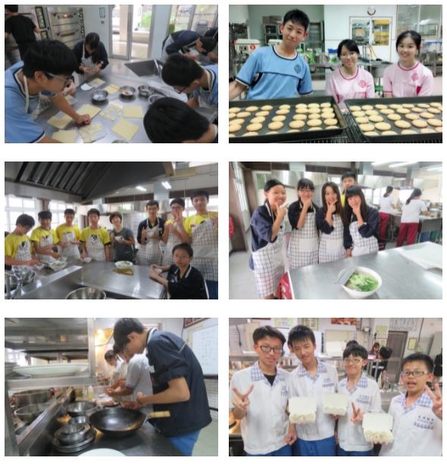
崇明國中生涯發展教育推廣活動
辦理各職群的職涯試探活動

Slide 21
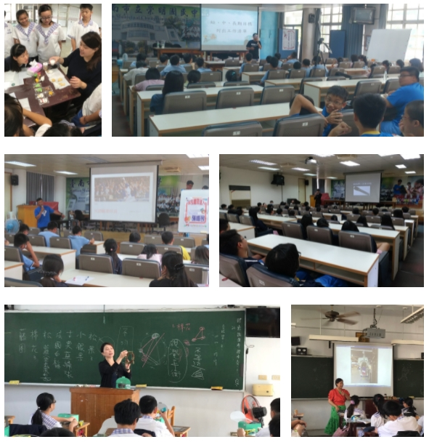
崇明國中生涯發展教育推廣活動
家長職業達人講座

Slide 22
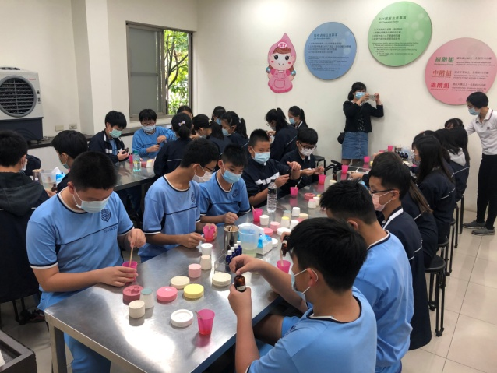
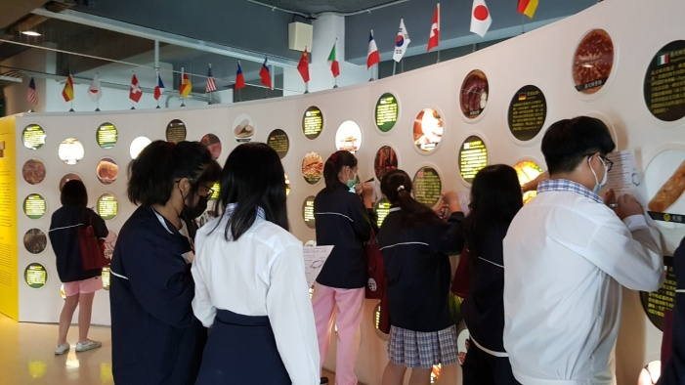
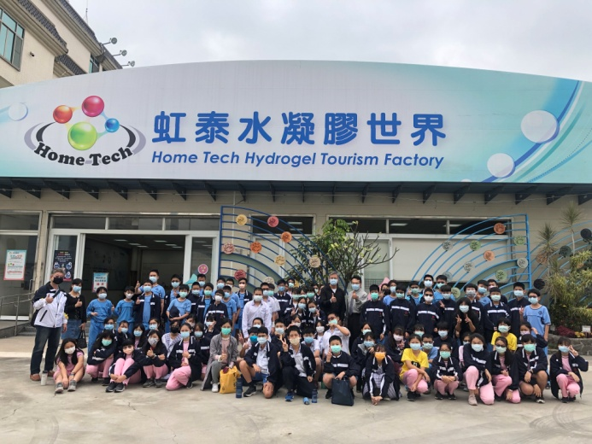
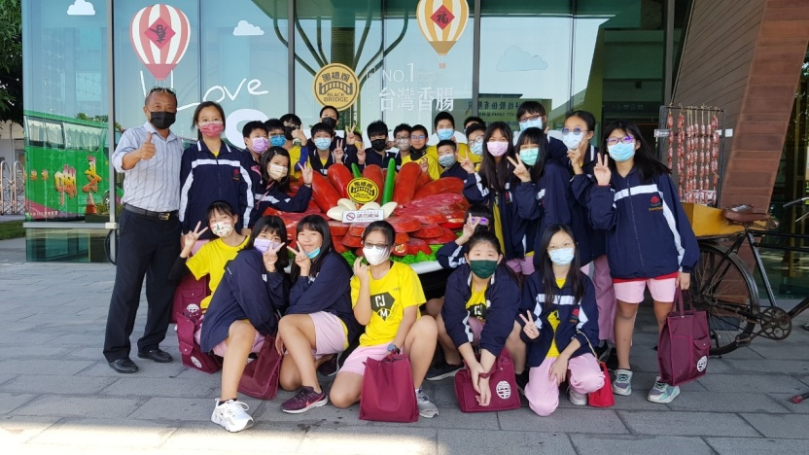
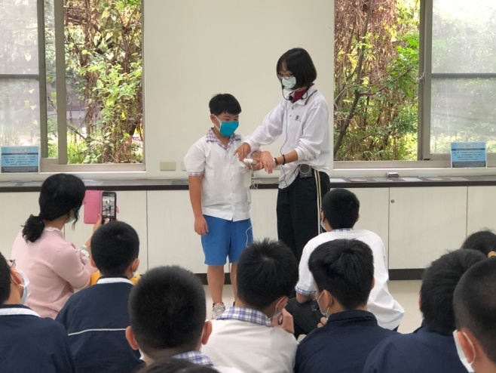
崇明國中生涯發展教育推廣活動
在地產業參訪-黑橋牌香腸博物館、虹泰水凝膠觀光工廠

Slide 23
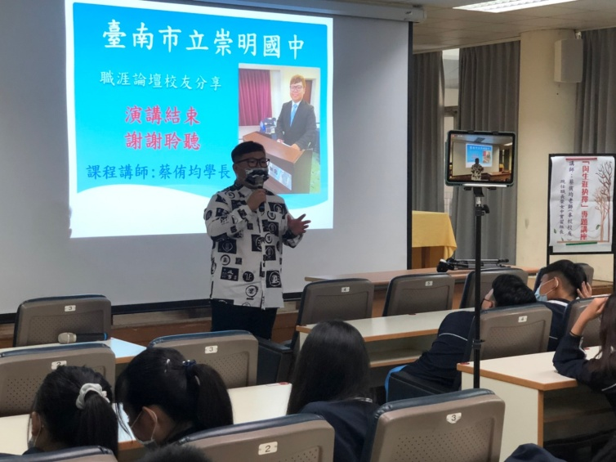
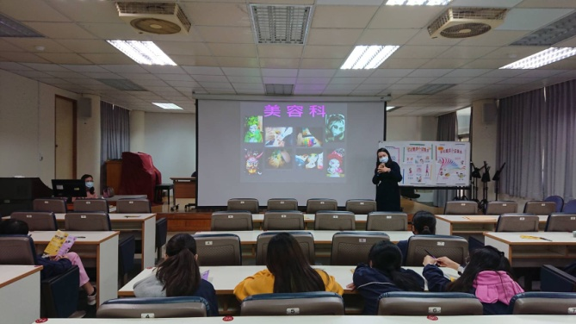
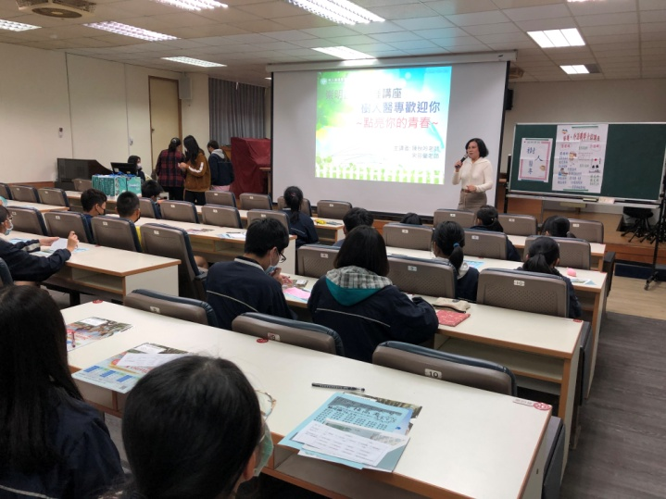
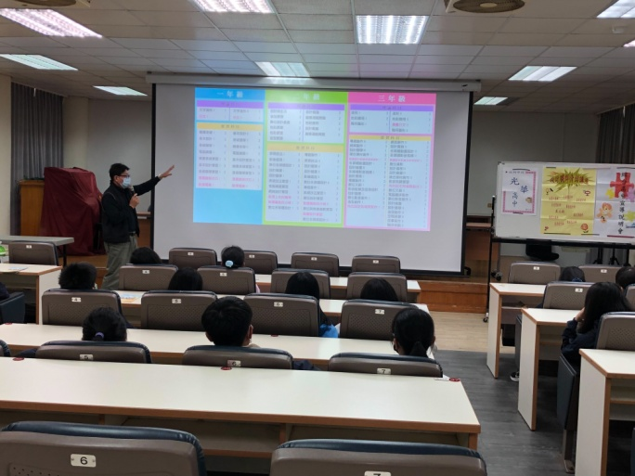
崇明國中生涯發展教育推廣活動
辦理生涯發展教育專題講座、各職群介紹講座、綜合高中宣導講座

Slide 24
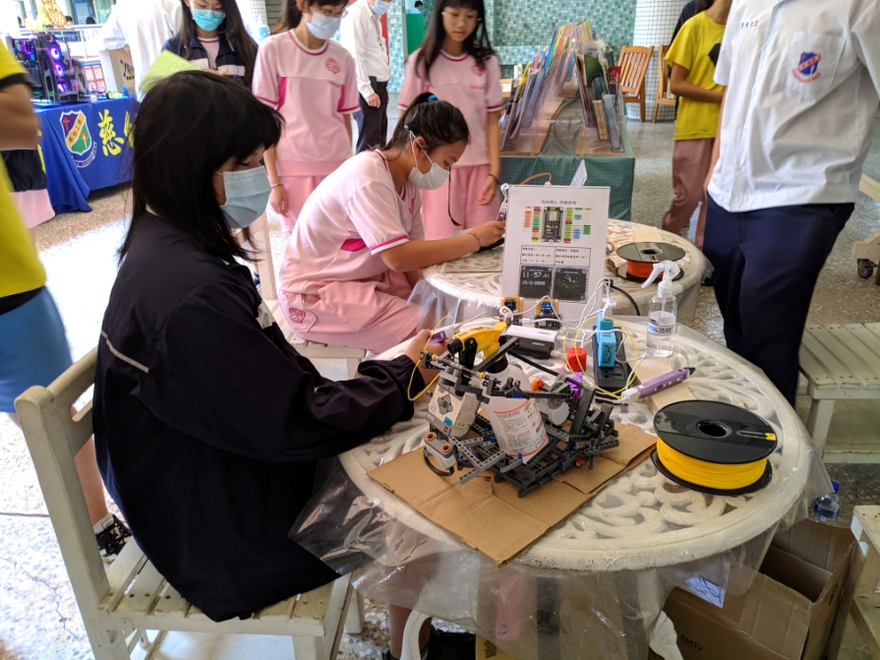
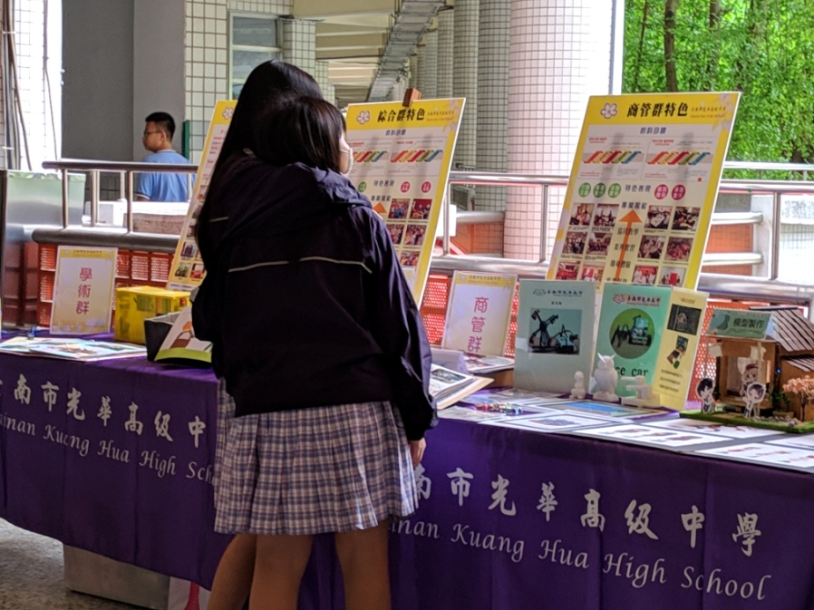
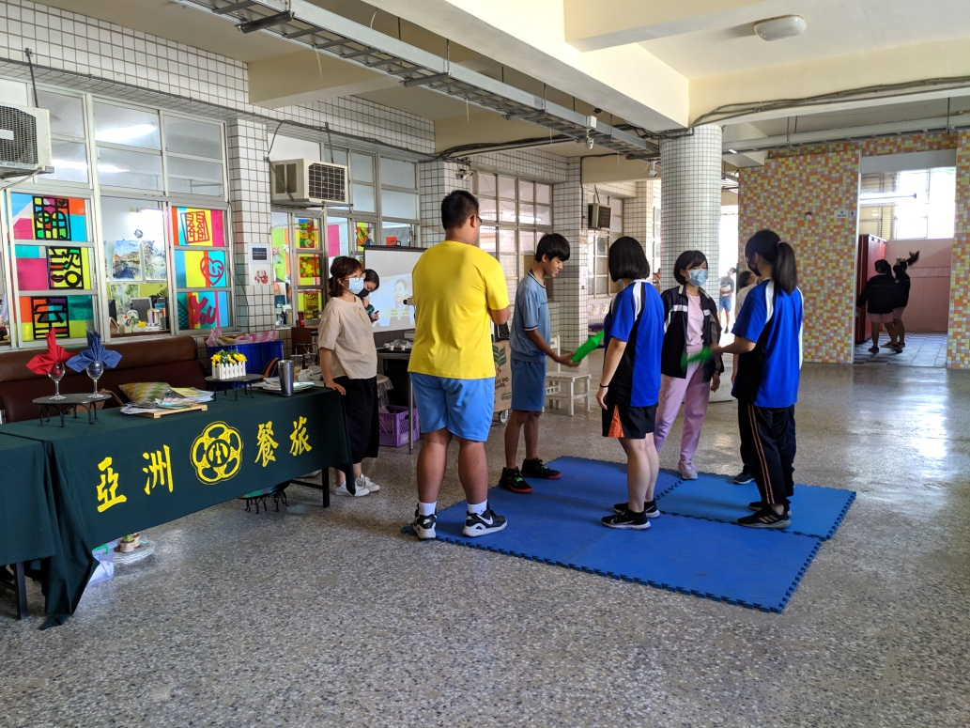
崇明國中生涯發展教育推廣活動
邀請高中職到校設展
邀請職校設展，動態體驗、靜態賞析，讓同學接觸不同職群，探索不同領域。

Slide 25
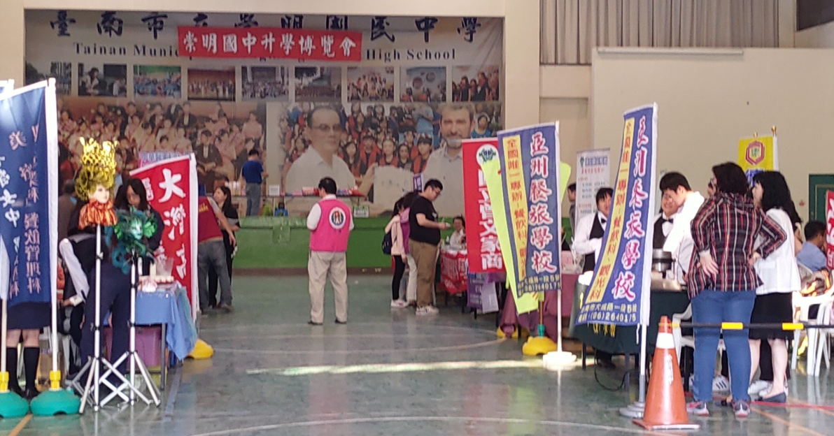
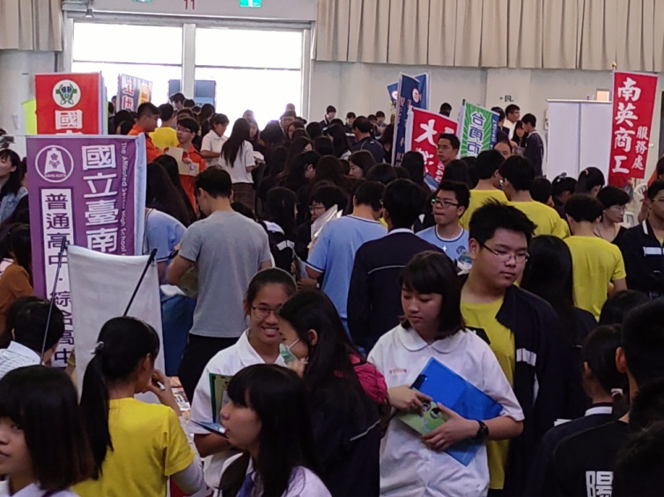
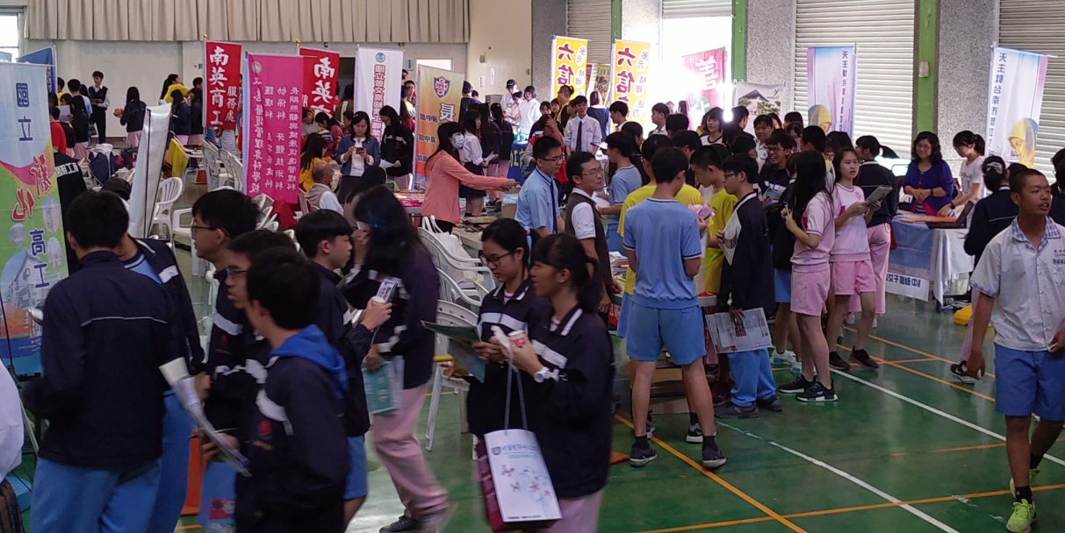
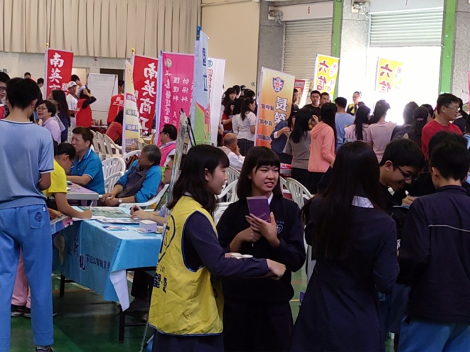
崇明國中生涯發展教育推廣活動
升學博覽會

Slide 26
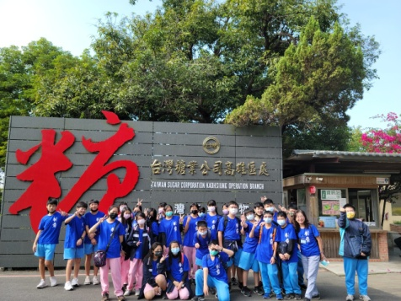
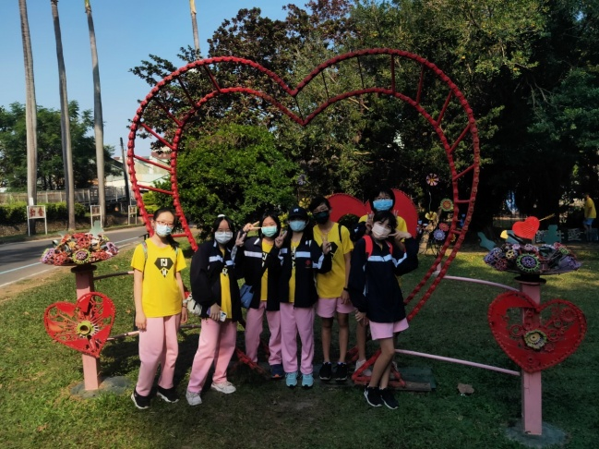
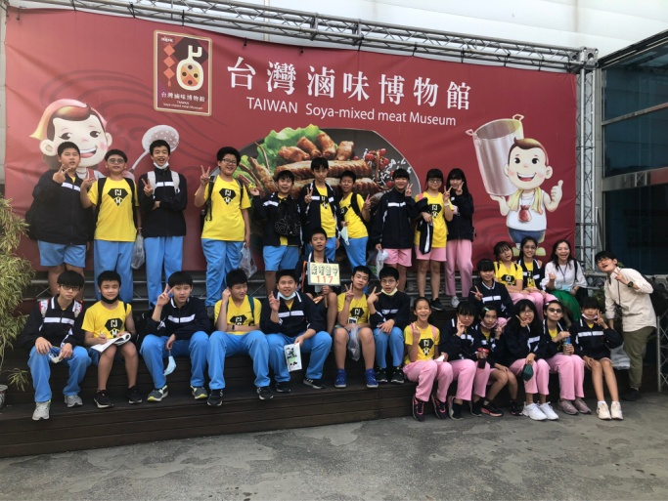
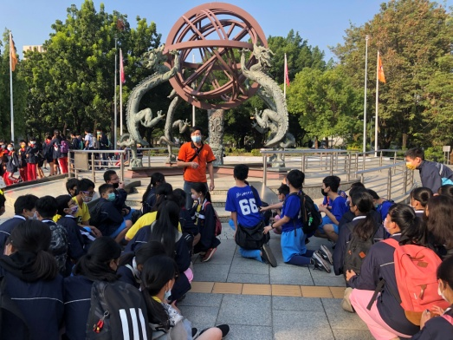
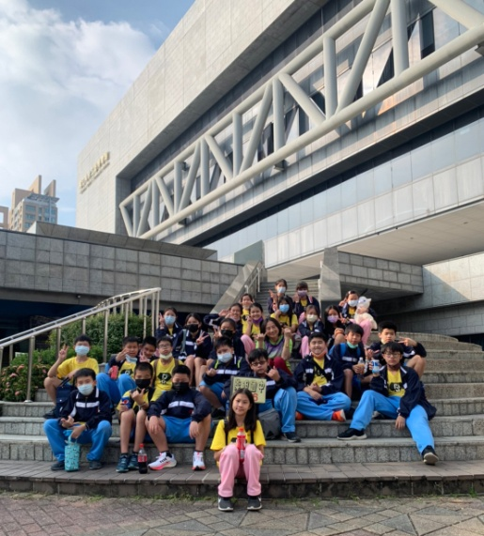
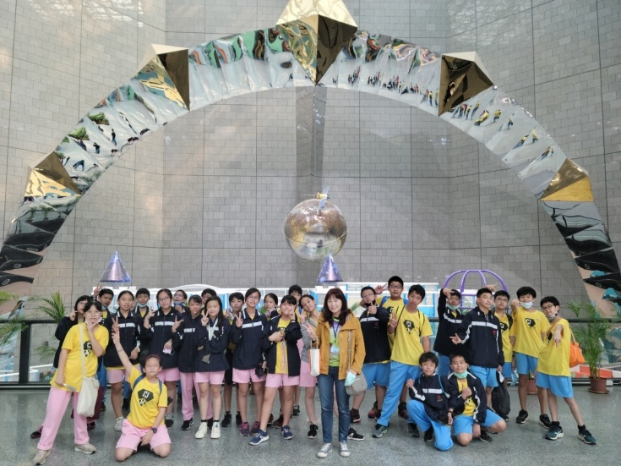
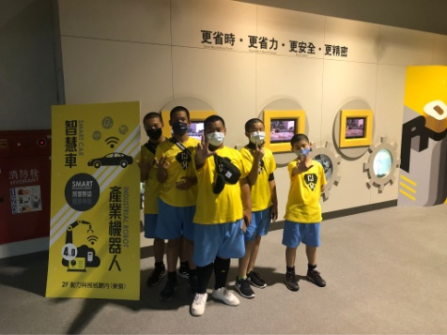
崇明國中生涯發展教育推廣活動
一年級校外教學

Slide 27
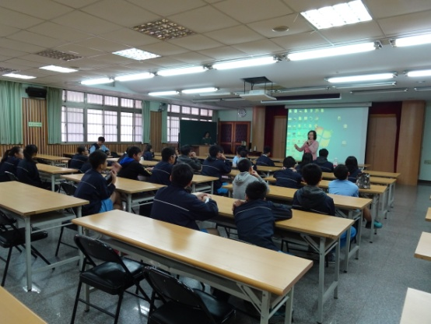
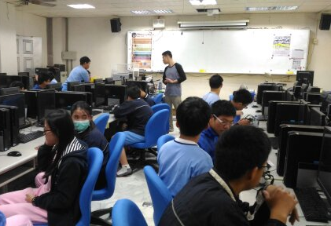
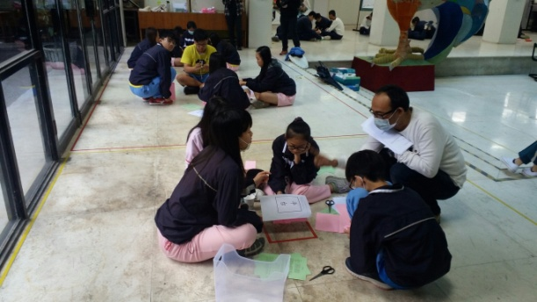
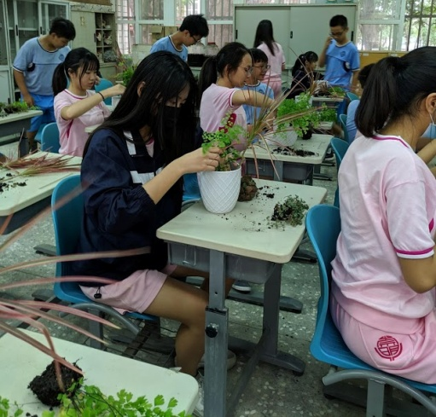
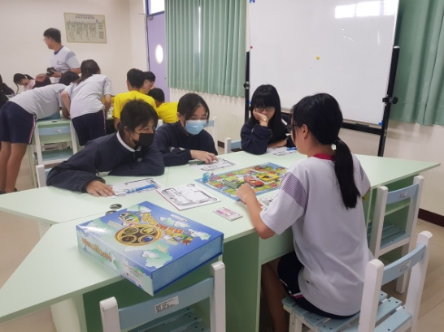
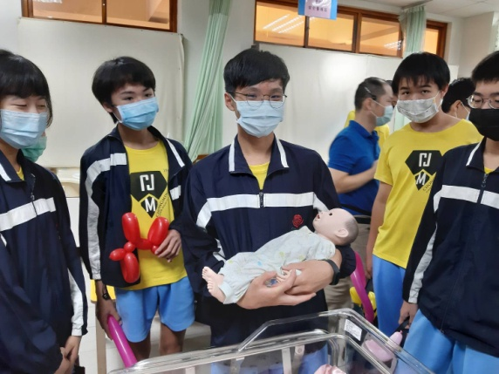
崇明國中生涯發展教育推廣活動
高中職均質化活動
台南女中學術試探
南寧高中學術試探
德光高中學術試探
台南海事職涯試探
敏惠醫專職涯試探
南大附中職涯試探

Slide 28
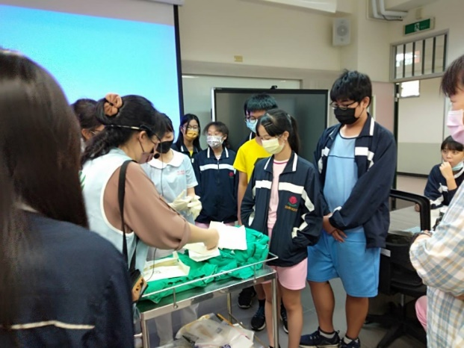
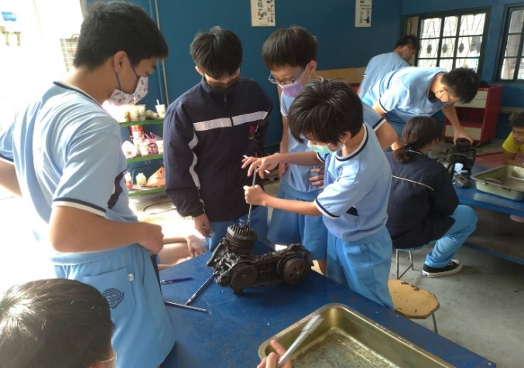
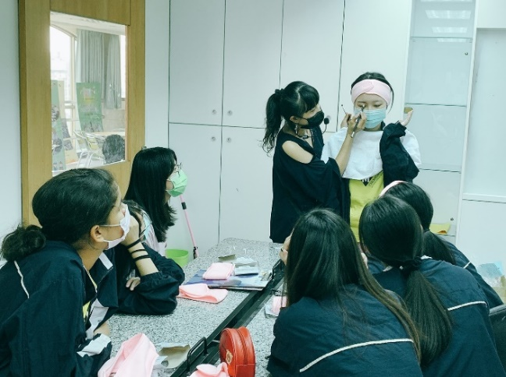
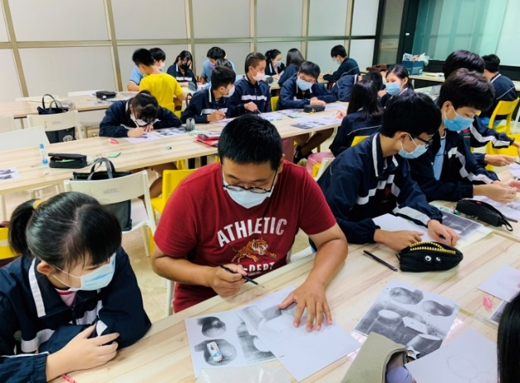
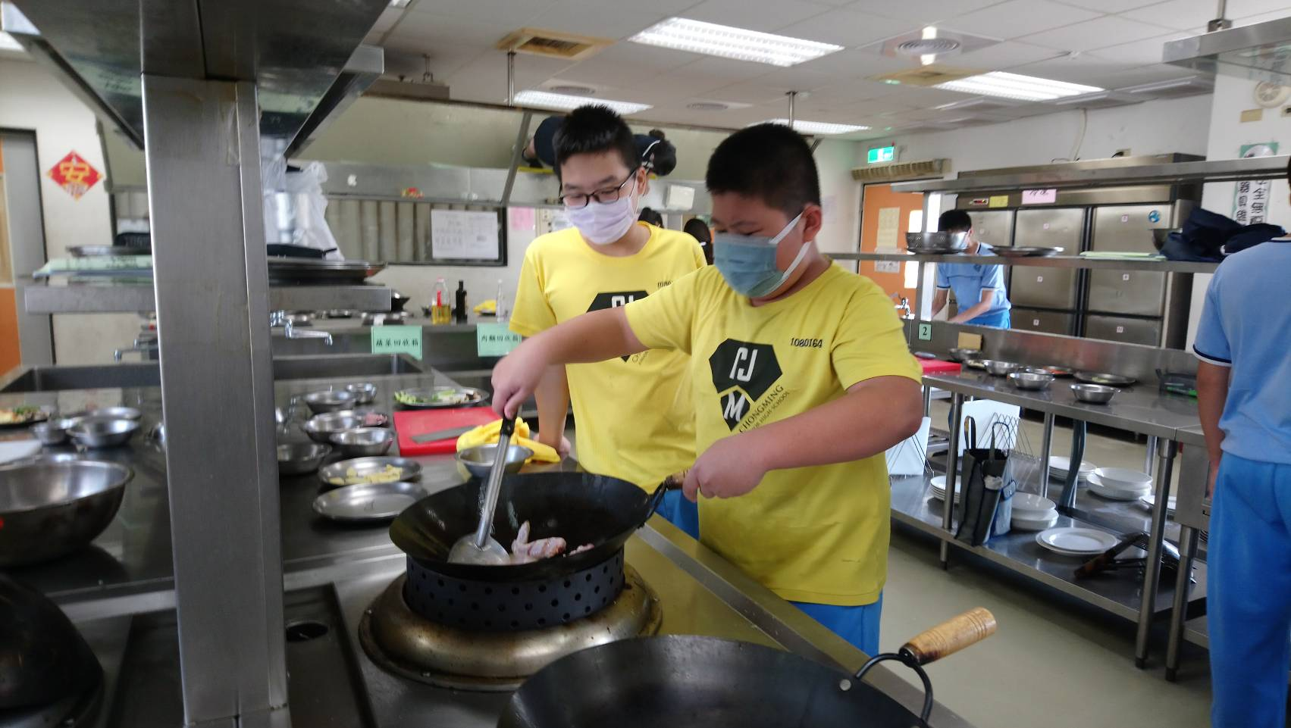
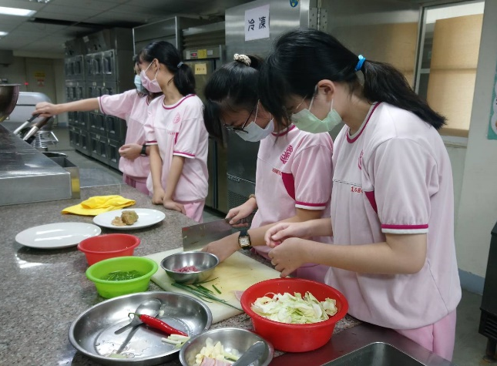
崇明國中生涯發展教育推廣活動
抽離式技藝教育課程
家政美髮美容、餐旅、食品、設計、商業管理、電機電子、動力機械、藝術職群、醫護、…等，讓同學試探性向，發揮潛能。

Slide 29
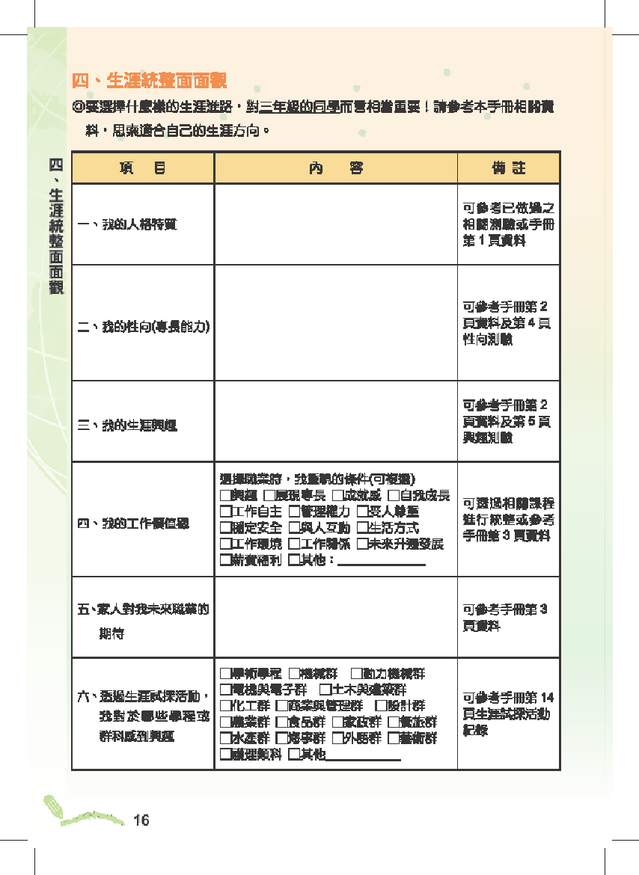
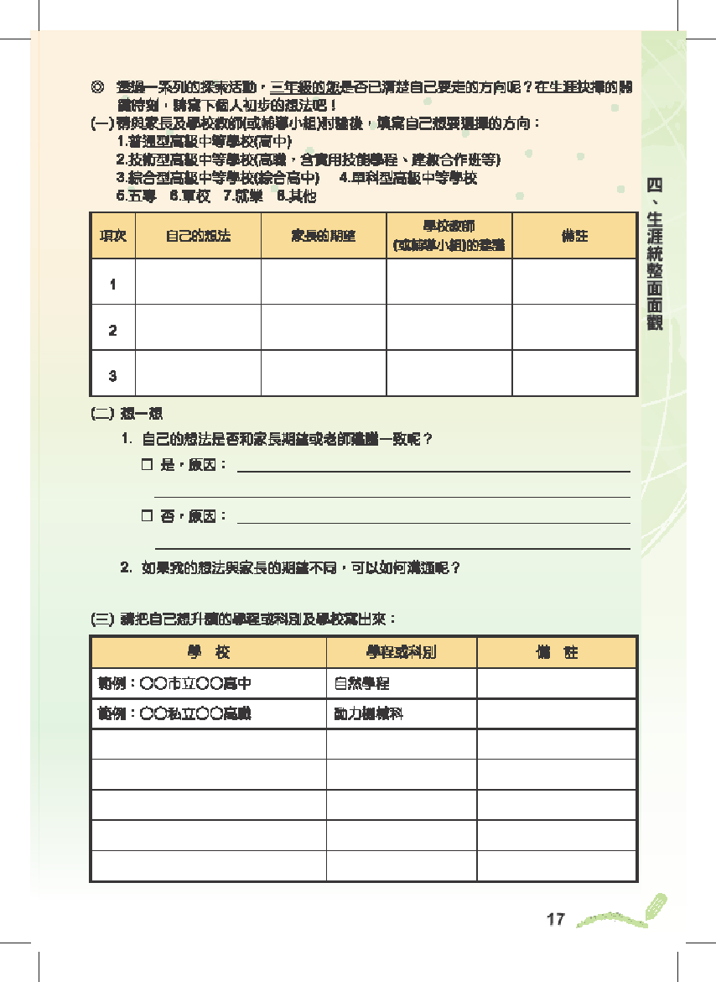
學生國三下重要整理：第18-23頁
四、生涯統整面面觀
國三時孩子可以把「國中學生生涯發展紀錄手冊」內的自我認識、學習表現、心理測驗等資料進行彙整，
與師長及父母深入討論，進行升學選校的初步規劃。

Slide 32
升學抉擇的工具：生涯規劃書
此規畫書除為超額比序參考依據，也用於申請實用技能學程。

Slide 33
參考生涯發展紀錄手冊資料，親師生一起討論，依據孩子學習表現、專長、興趣等，並且考量想升讀學校的入學條件，初步完成個人升學規劃。

Slide 34
The last step of 生涯規劃書
生涯規劃書-最後由家長、導師、輔導老師進行評估勾選並簽章

Slide 35
六、學生生涯發展歷程相關紀錄
學生三年國中生活與導師及輔導老師的諮詢紀錄，鼓勵學生多主動與老師諮詢

Slide 36
(三)家長的話
★ ★ ★ ★ ★家長於每年5月份填寫★ ★ ★ ★ ★
請爸媽仔細看完孩子的各項紀錄，找時間與孩子聊聊、寫下自己對孩子生涯規劃的想法，
不要只有簽名喔！

Slide 37
小提醒
學校做的是協助學生將他所學所看所探加以記錄，並且綜合所記錄的實質資料來呈現最後的建議。
家長始終是最後佔大多數的決策者，因此從國一就可以密切的進行親師溝通，了解升學管道以及孩子的生涯發展。

Slide 38
學校和家長最大的心願： 孩子進入理想學校，昂首向前，往人生夢想邁進

